Slide 1



Facultad de Ingeniería y Ciencias Agrarias
Escuela Profesional de Ingeniería Agrónoma
PRODUCCIÓN Y TECNOLOGÍA DE SEMILLAS
PRUEBA DE GERMINACION EN QUINOA
Estudiante:
Baldera Chapoñan Victor Hugo
Hidrogo Paredes Jhinmy Yhanner
Quispe Aguilar Alex Rolando
Torres Salazar Juan Carlos
Diaz Saucedo Yoel
Docente: Dr. FLAVIO LOZANO ISLA
2025

Slide 2
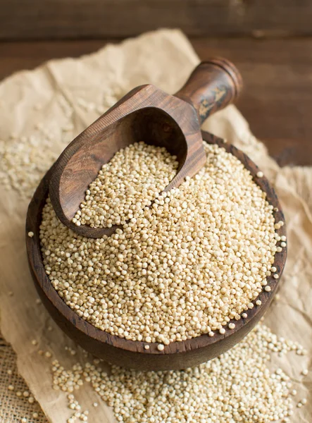
1. INTRODUCCIÓN
La germinación es el proceso donde las semillas comienzan a desarrollarse, influenciada por factores como la luz y la oscuridad.
La quinua (Chenopodium quinoa) es una planta andina conocida por su valor nutricional, pero su respuesta a la luz durante la germinación aún necesita más estudio.
Las condiciones ambientales como la luz podrían afectar el proceso de germinación, y es importante investigar su influencia en la quinua.
Objetivo: Evaluar el efecto de la luz en la germinación, la media de germinación y la sincronía de germinación de las semillas, comparando los tratamientos con luz y sin luz.
2025
1

Slide 3
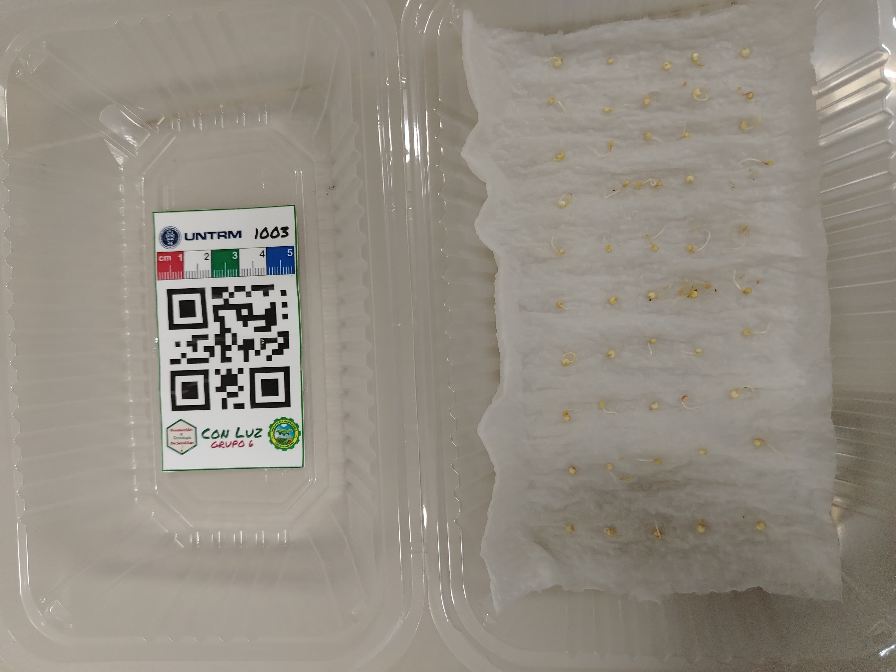
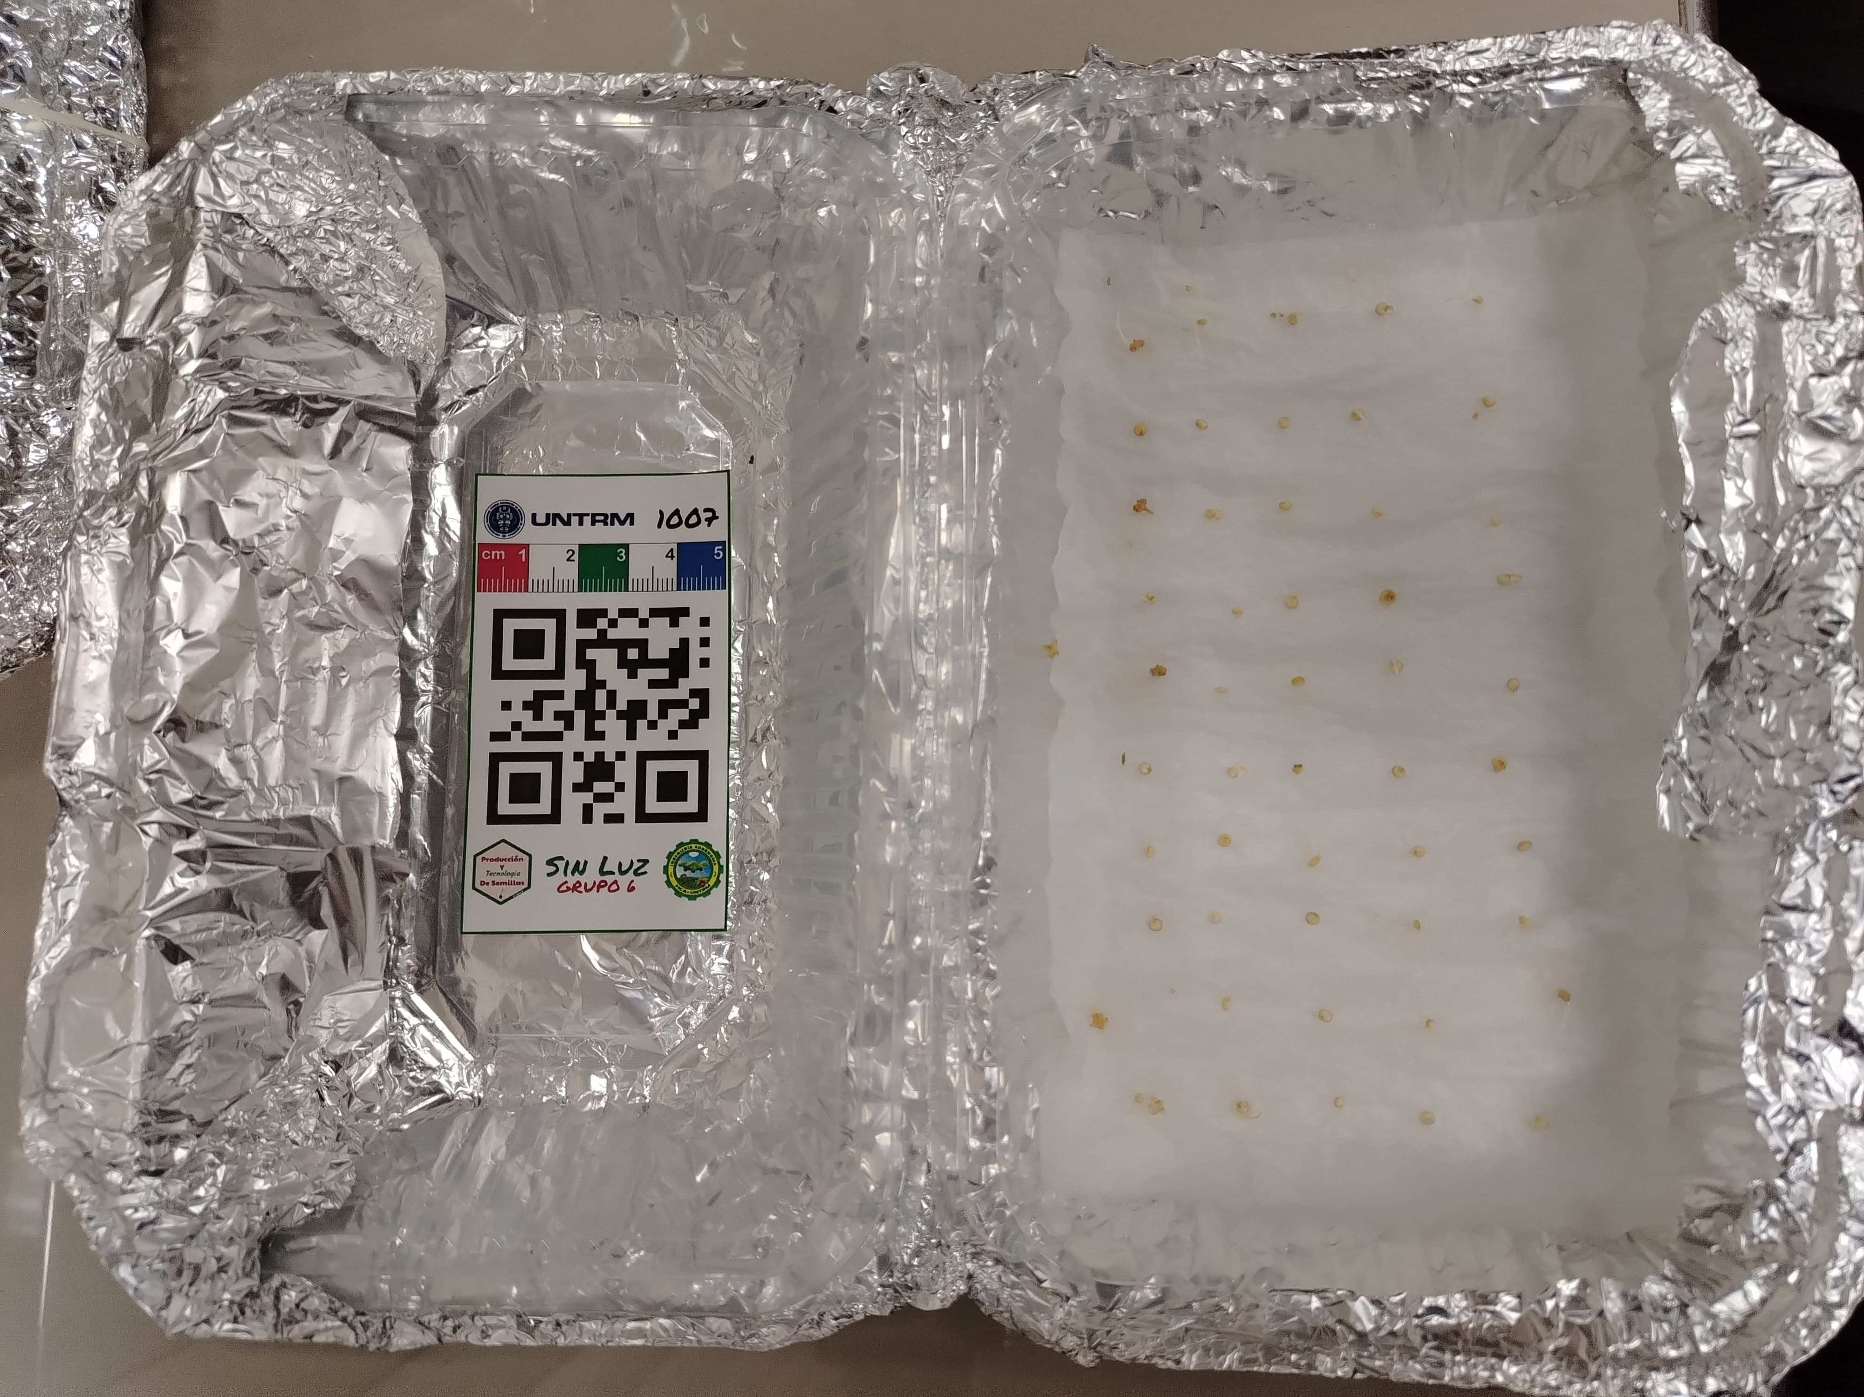
MATERIALES Y MÉTODOS
2.1 Muestreo y condiciones experimentales
Se utilizaron 12 táperes desechables de un kilo con tapa. Estos fueron distribuidos en dos grupos:
6 táperes fueron expuestos a condiciones de luz natural.
6 táperes fueron cubiertos con papel aluminio para generar condiciones de oscuridad.
En cada táper se colocaron 50 semillas de quinua.
2025
2

Slide 4
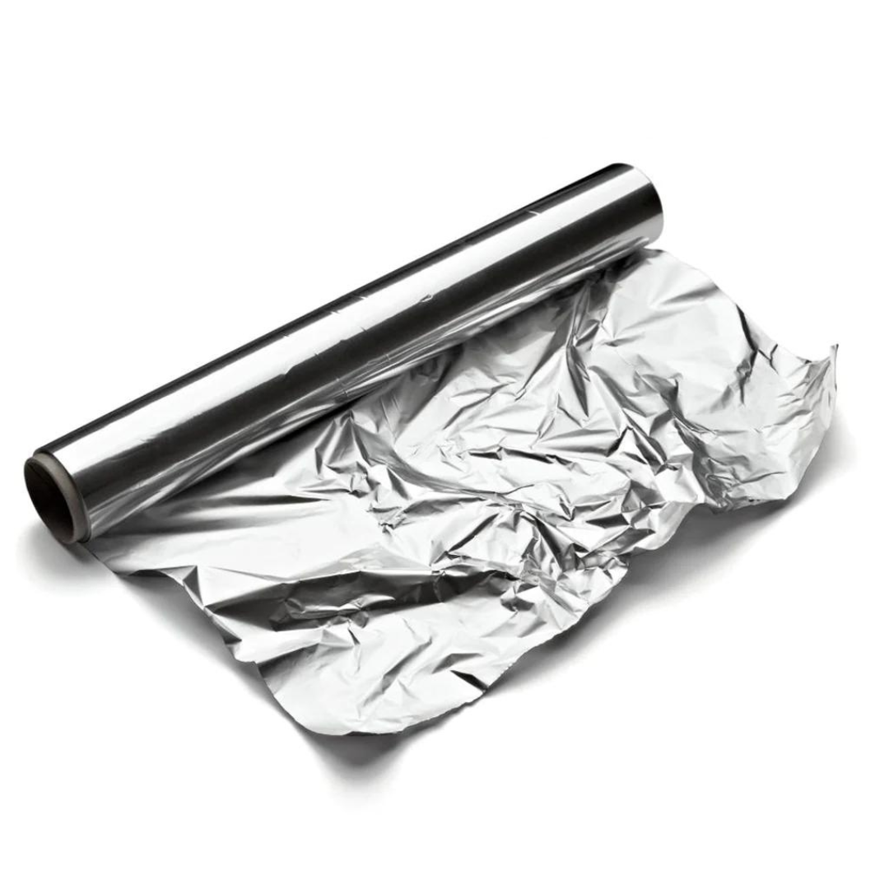
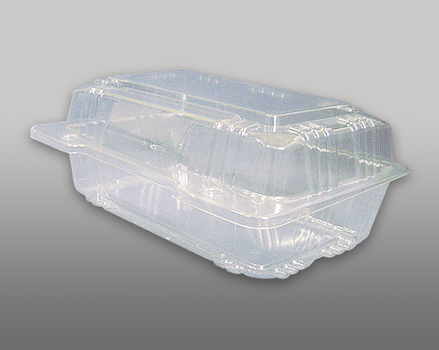

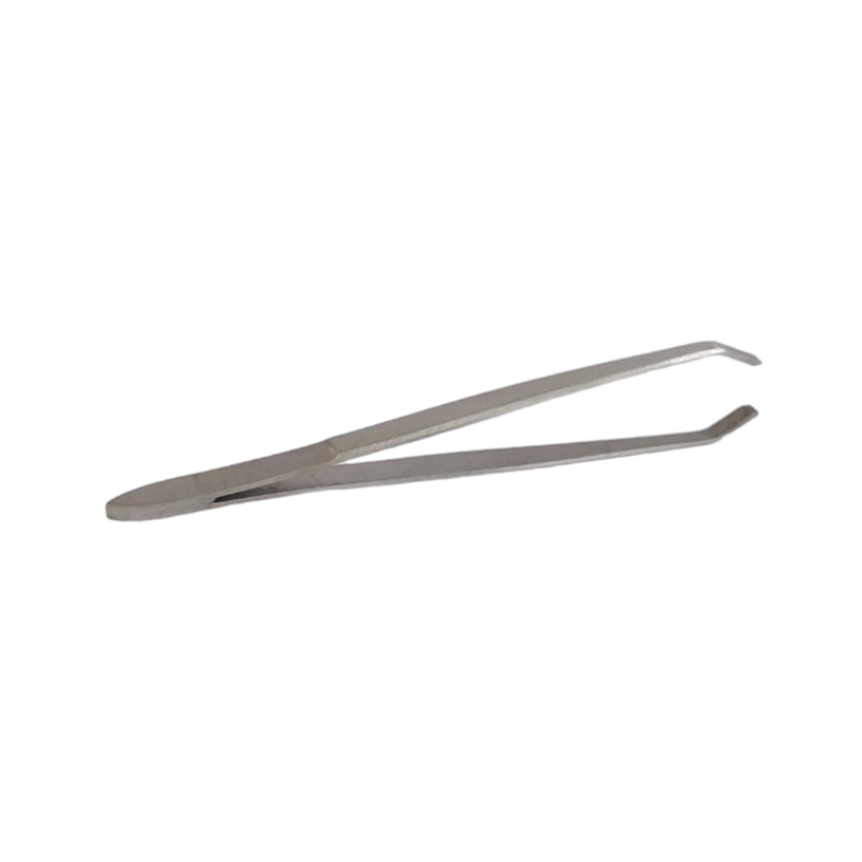
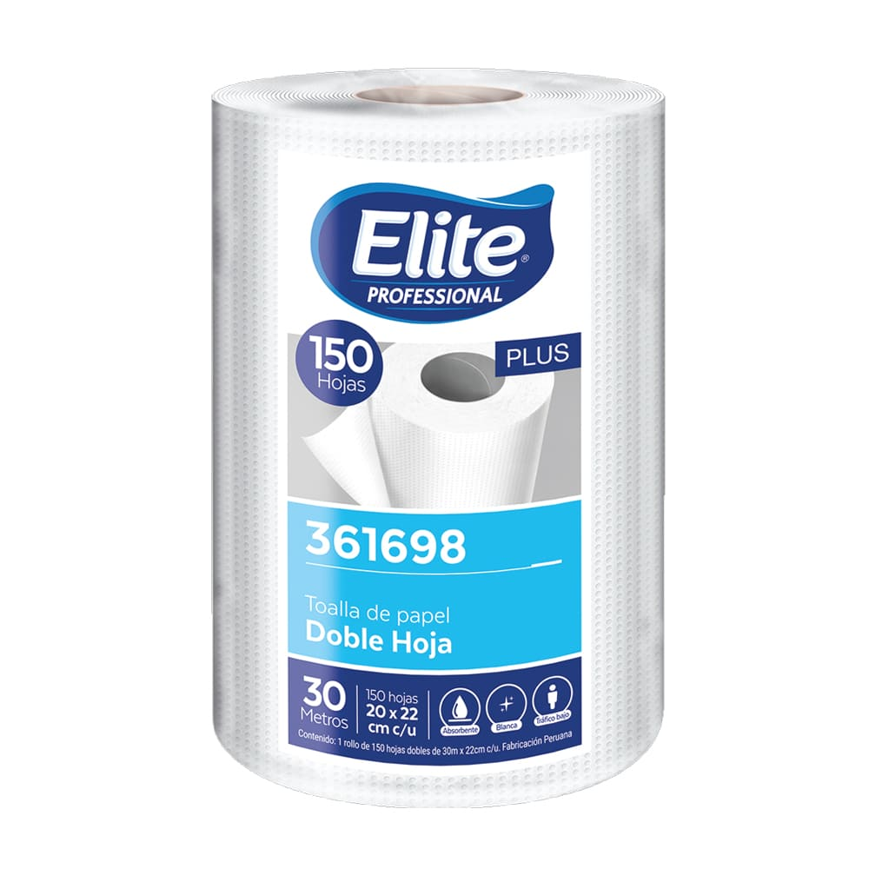

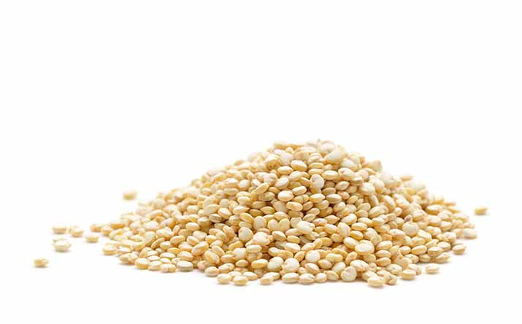
MATERIALES Y MÉTODOS
2.2. Descripción de los materiales utilizados
Táperes: 12 de un kilo con tapa.
Papel aluminio: Utilizado para cubrir los táperes que se mantenían en oscuridad.
Agua destilada: Para el riego de las semillas.
Pinza: Para colocar las semillas y evitar contaminación.
Papel toalla: para mantener la humedad en el interior de los táperes.
Tijeras: Para cortar el papel aluminio utilizado para crear la oscuridad.
Semillas de quinua: Se usaron 50 semillas por táper.
2025
3

Slide 5
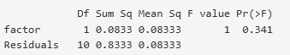
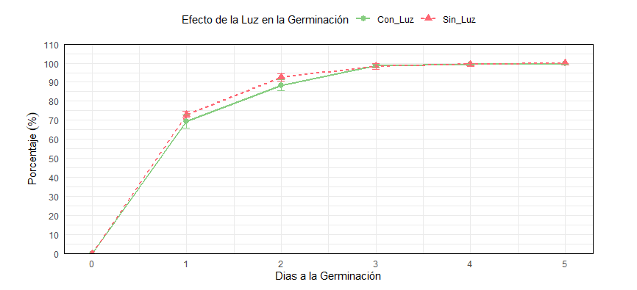
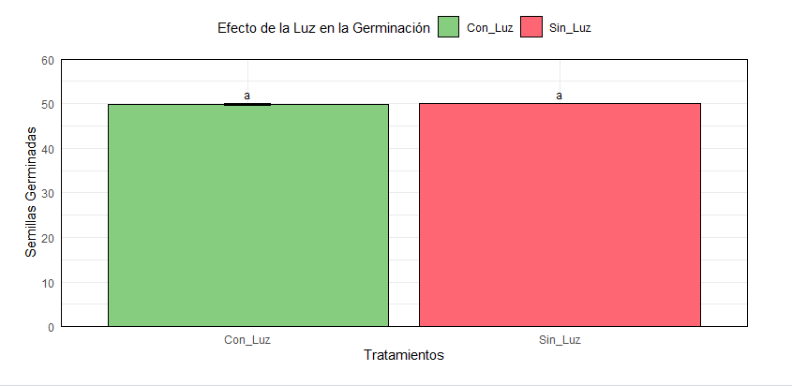
RESULTADOS
Tabla 1: ANOVA
Grafico 2: Efecto de la luz en el porcentaje de germinación
Nota: El valor p (0.341) indica que el factor no tiene un efecto significativo.
Grafico 1: Numero de Semilla Germinación
Notas: Los tratamientos muestran una germinación similar a lo largo de los días.
Nota: Los tratamientos no muestran diferencias significativas.
4

Slide 6
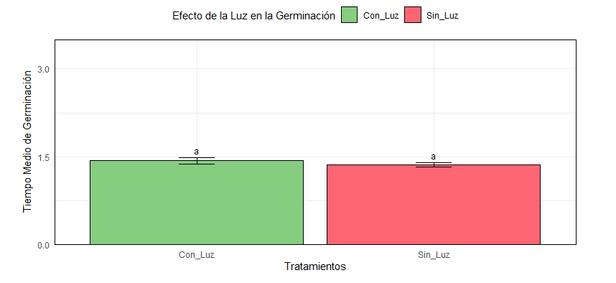
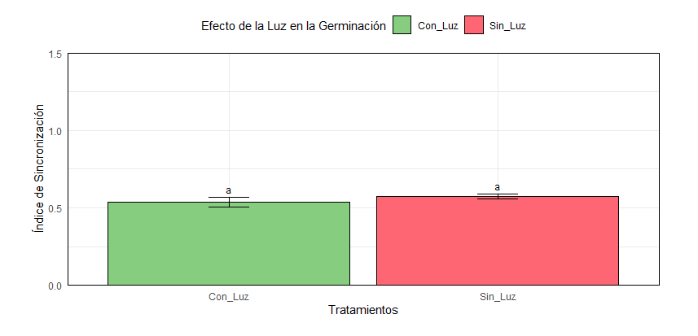
RESULTADOS
Grafico 4: Sincronización de la semilla
Grafico 3: Tiempo de germinación
Nota: El tiempo medio de germinación es similar entre los tratamientos.
Nota: El índice de sincronía es similar entre los tratamientos.
5

Slide 7
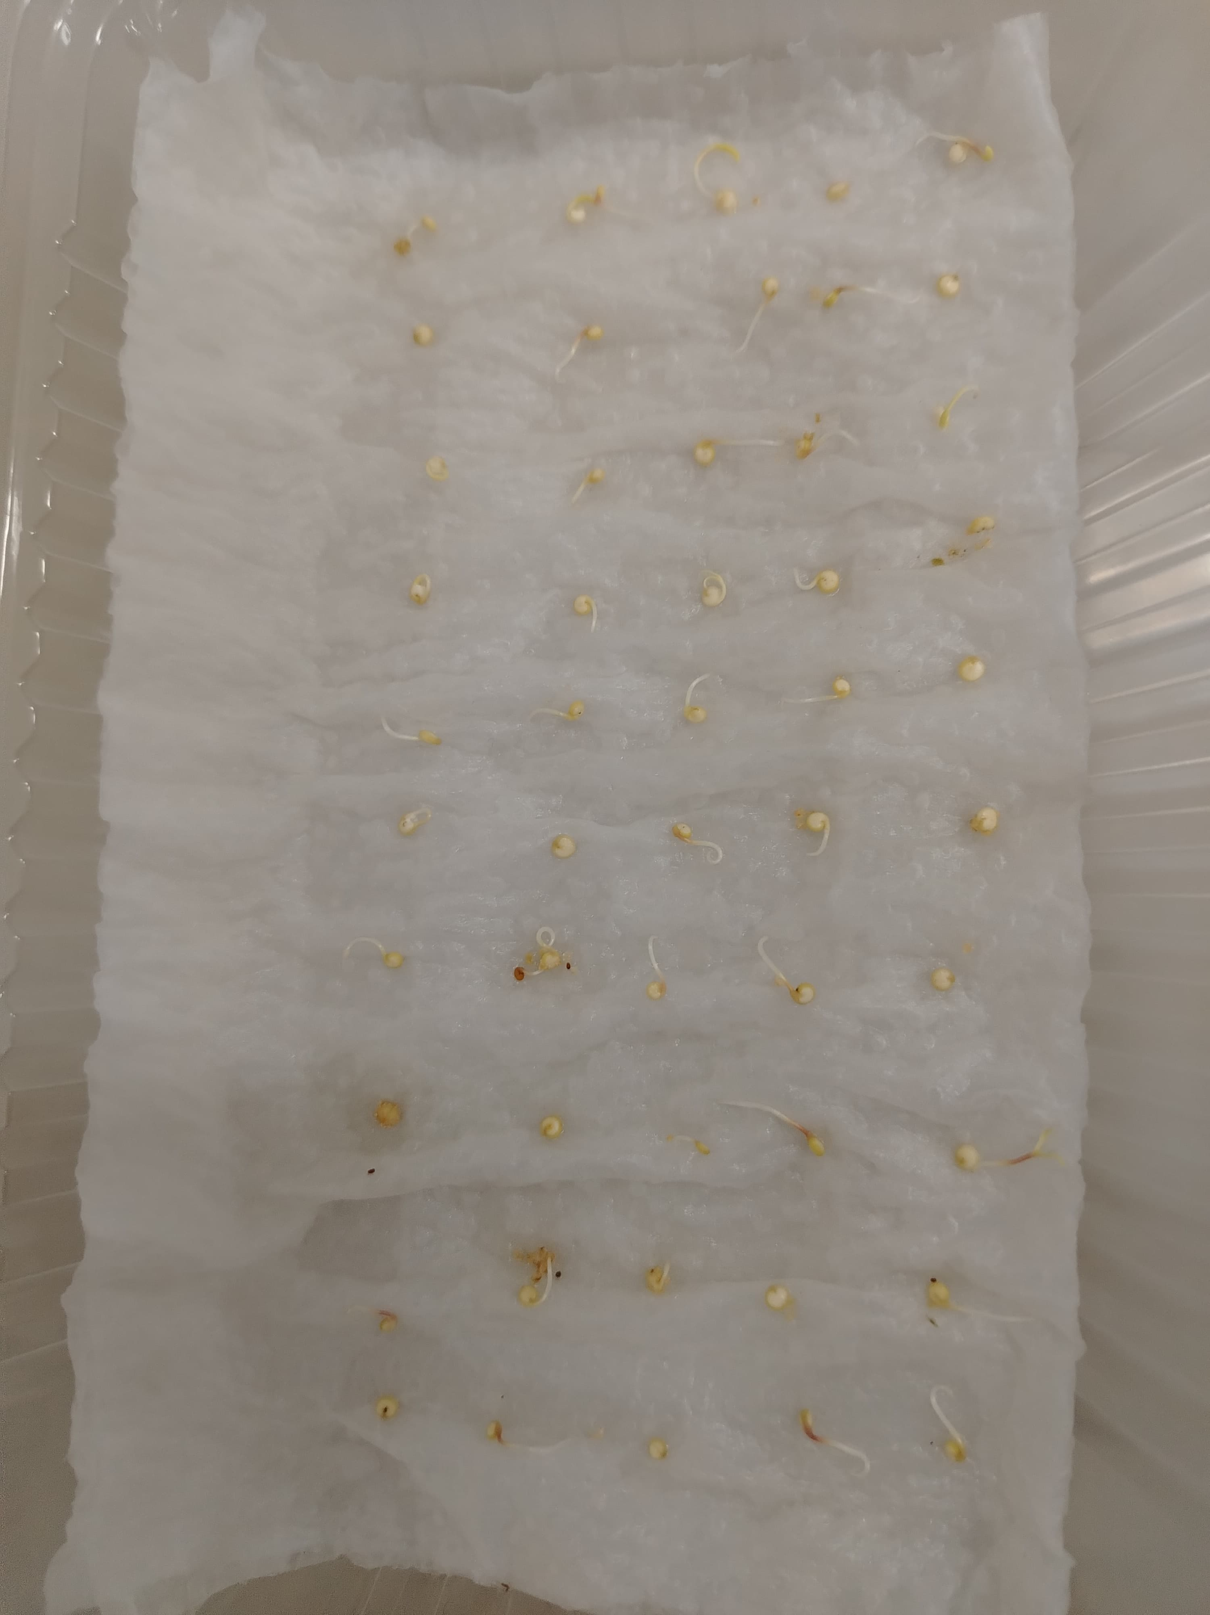
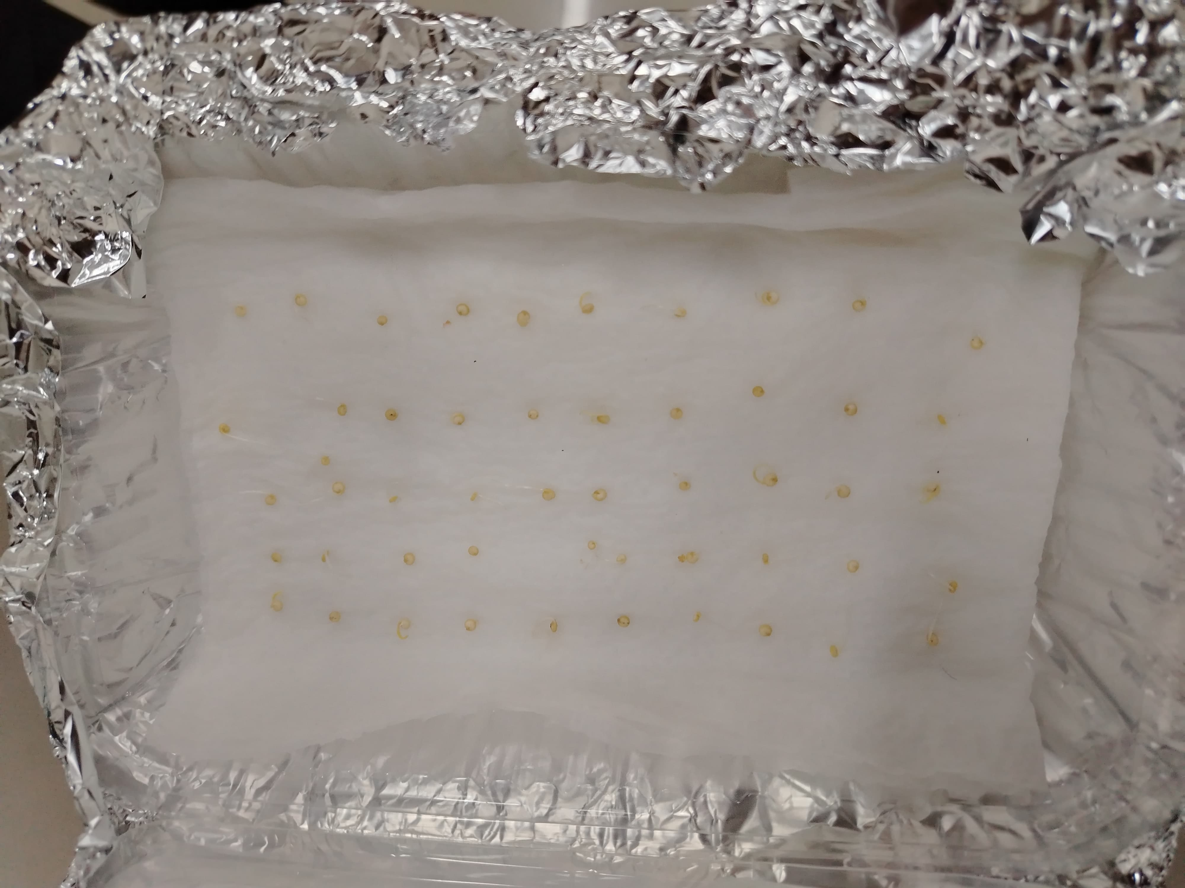
DISCUSIÓN
Se observaron germinaciones en ambos grupos desde el primer día, con la mayoría de las semillas germinando (más de 30) en ambos grupos (luz y oscuridad).
No se encontró una diferencia significativa en la tasa de germinación entre las condiciones de luz y oscuridad, lo que sugiere que la luz no es un factor determinante en este caso para la germinación de las semillas de quinua.
Herramientas utilizadas para el análisis de datos:
Hojas de cálculo de Google: Para organizar y almacenar los datos de germinación.
R Studio y GerminaQuant: Para procesar los datos y generar gráficos que permitieran visualizar la evolución de la germinación.
2025
6

Slide 8
CONCLUSIONES
No se observó diferencia significativa en la germinación entre los tratamientos "Con Luz" y "Sin Luz", ya que ambos presentaron porcentajes de germinación similares a lo largo del tiempo.
El tiempo medio de germinación fue comparable entre ambos tratamientos, indicando que la luz no tuvo un efecto considerable en la rapidez de la germinación de las semillas.
El índice de sincronización de la germinación también fue similar en ambos tratamientos, lo que sugiere que la luz no influyó en la uniformidad del proceso de germinación entre las semillas.
El uso de herramientas estadísticas como R Studio y GerminaQuant permitió una organización y análisis adecuados de los datos, generando gráficos que facilitaron la visualización de los resultados.
2025
7

Slide 9
REFERENCIAS
Suárez, D., & Melgarejo, L. M. (2010). Biología y germinación de semillas. Experimentos en fisiología vegetal, 13-25.
2025
8

